Slide 1
Процедура проведения технический апробации по иностранным языкам с устной частью
Москва 2016

Slide 2
Содержание презентации
1.Порядок проведения апробации
2.Особенности технической подготовки и проведения апробации
2

Slide 3
Порядок проведения апробации
3

Slide 4
Материалы для проведения апробации
Порядок проведения технической апробации
Период проведения технической апробация с 13 по 28 апреля
Материалы, содержащиеся на выдаваемом CD-диске:
электронные КИМ
Станция записи устных ответов 1.1.1
руководство пользователя станции записи устных ответов 1.1
ключ доступа к электронным КИМ
список номеров КИМ для использования в рабочей станции записи
форма журнала апробации
4

Slide 5
Проведение технической апробации
Порядок проведения технической апробации
Ответственный исполнитель: Технический специалист
Период выполнения: с 13 по 28 апреля
1
Проверить соответствие отобранных станций техническим требованиям
2
Провести техническую апробацию на максимально возможных рабочих станциях, которые будут задействованы для проведения экзамена
3
Направить на горячую линию РЦОИ:
журнал апробации в ППЭ
файлы с технической информацией
паспорта рабочих станций
5

Slide 6
Техническая поддержка участников апробации
Порядок проведения технической апробации
Телефон службы технической поддержки: 8 – 495 – 104 – 45 - 15
При обращении в службу технической поддержки необходимо сообщить следующие данные:
код ППЭ
ФИО и должность
описание проблемы
Адрес электронной почты службы технической поддержки: support_school@i-kompas.ru
6

Slide 7
Особенности технической подготовки и проведения апробации
7

Slide 8
Техническая подготовка и проведение апробации
Порядок проведения апробации
Установить на рабочие станции ПО Станции записи устных ответов
2
Провести техническую подготовку рабочих станций
3
Загрузить ключ доступа к КИМ
5
Прослушать максимально полно сделанные записи
1
4
Провести процедуру сдачи экзамена участником, читая произвольный текст на русском языке, для 4-х участников на каждой рабочей станции
Выгрузить техническую информацию, в названии файла с логами указать номер места аудитории рабочей станции
6
Сделать экспорт ответов участников апробации на флеш-носитель
8
Заполнить журнал проведения апробации
7

Slide 9
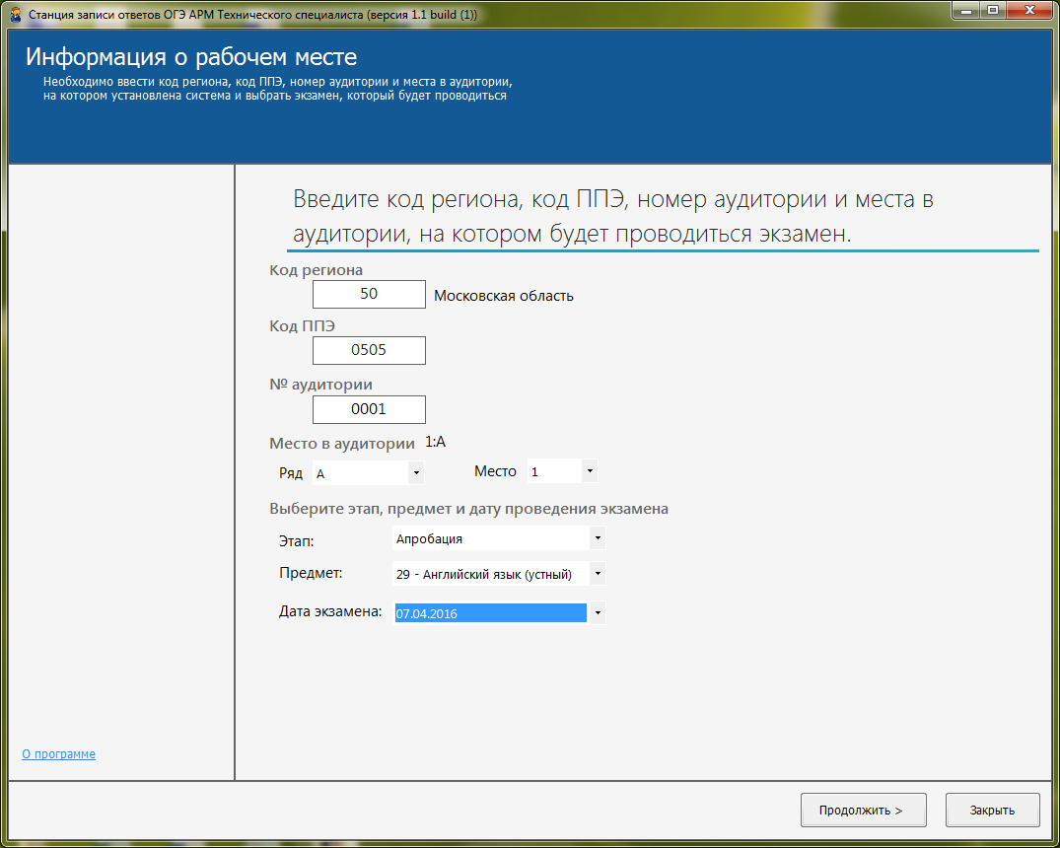
Техническая подготовка и проведение апробации
Техническая подготовка и проведение апробации
Ввод первичной информации
Регион: 50. Московская область
Код ППЭ: указать код своего ППЭ
№ аудитории: 0001
Номер места в аудитории: номер места должен быть уникальный для каждой рабочей станции
Этап: Апробация
Предмет: Английский язык
Дата экзамена: 12.04.2016

Slide 10
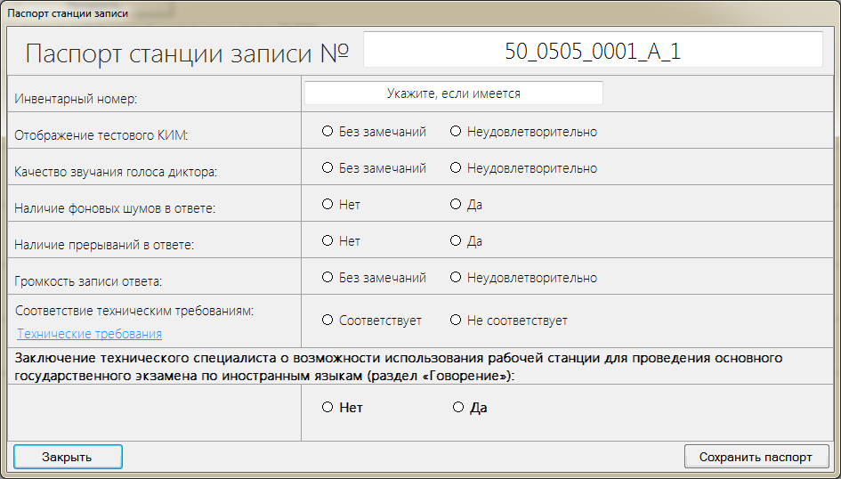
Техническая подготовка и проведение апробации
Техническая подготовка и проведение апробации
Формирование паспорта рабочей станции
2
1

Slide 11
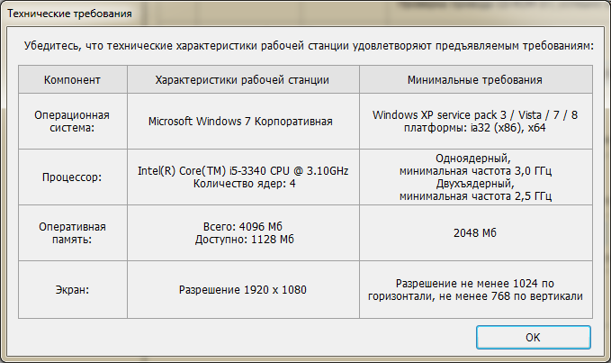
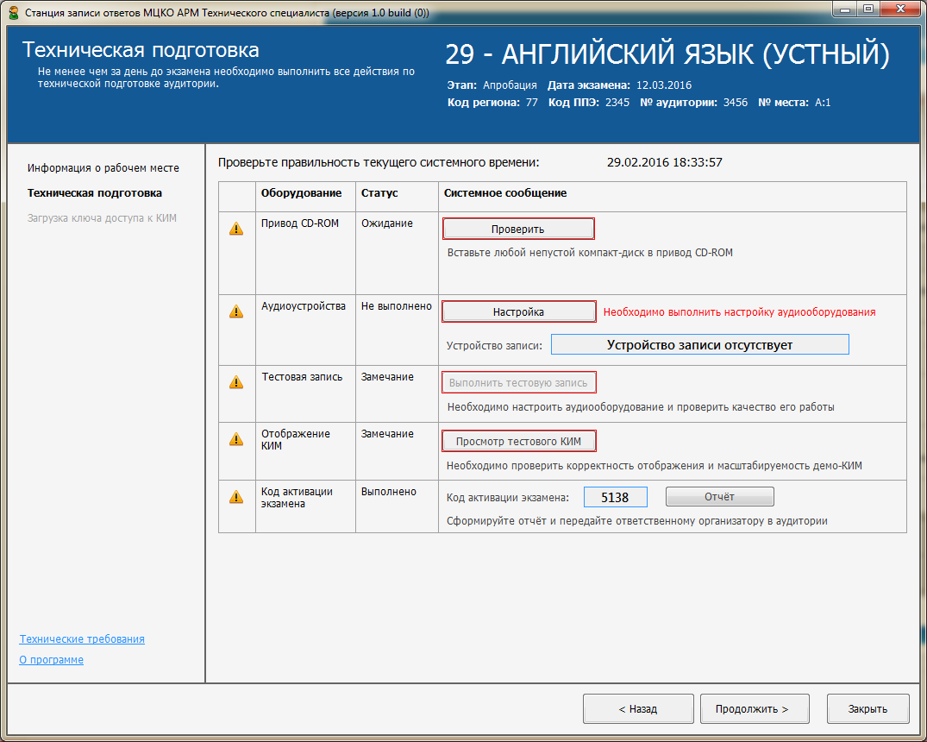
Техническая подготовка и проведение апробации
Проверка соответствия требованиям

Slide 12
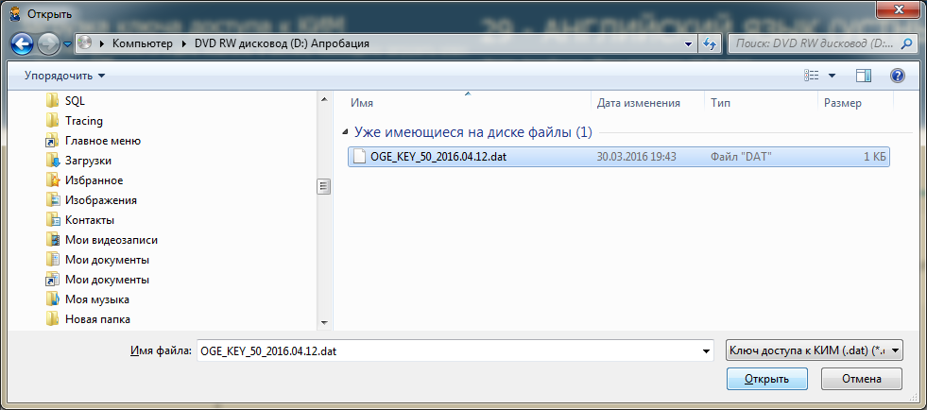
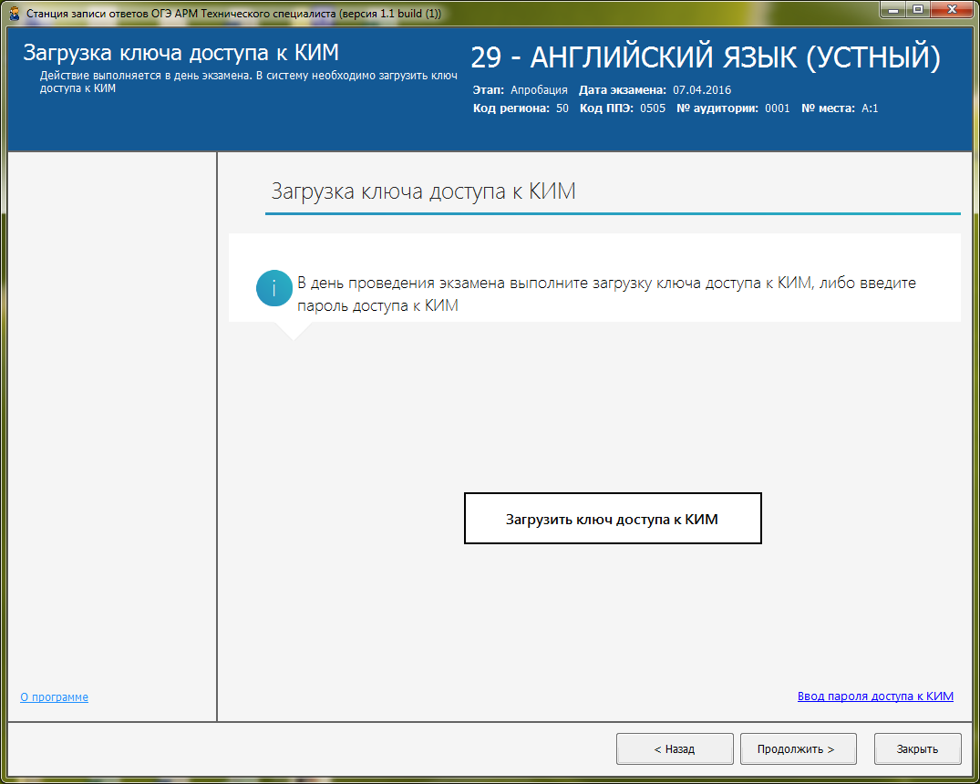
Техническая подготовка и проведение апробации
Загрузка ключа доступа к КИМ
Загрузить ключ доступа к КИМ, который находится на выданном CD диске
2
1

Slide 13
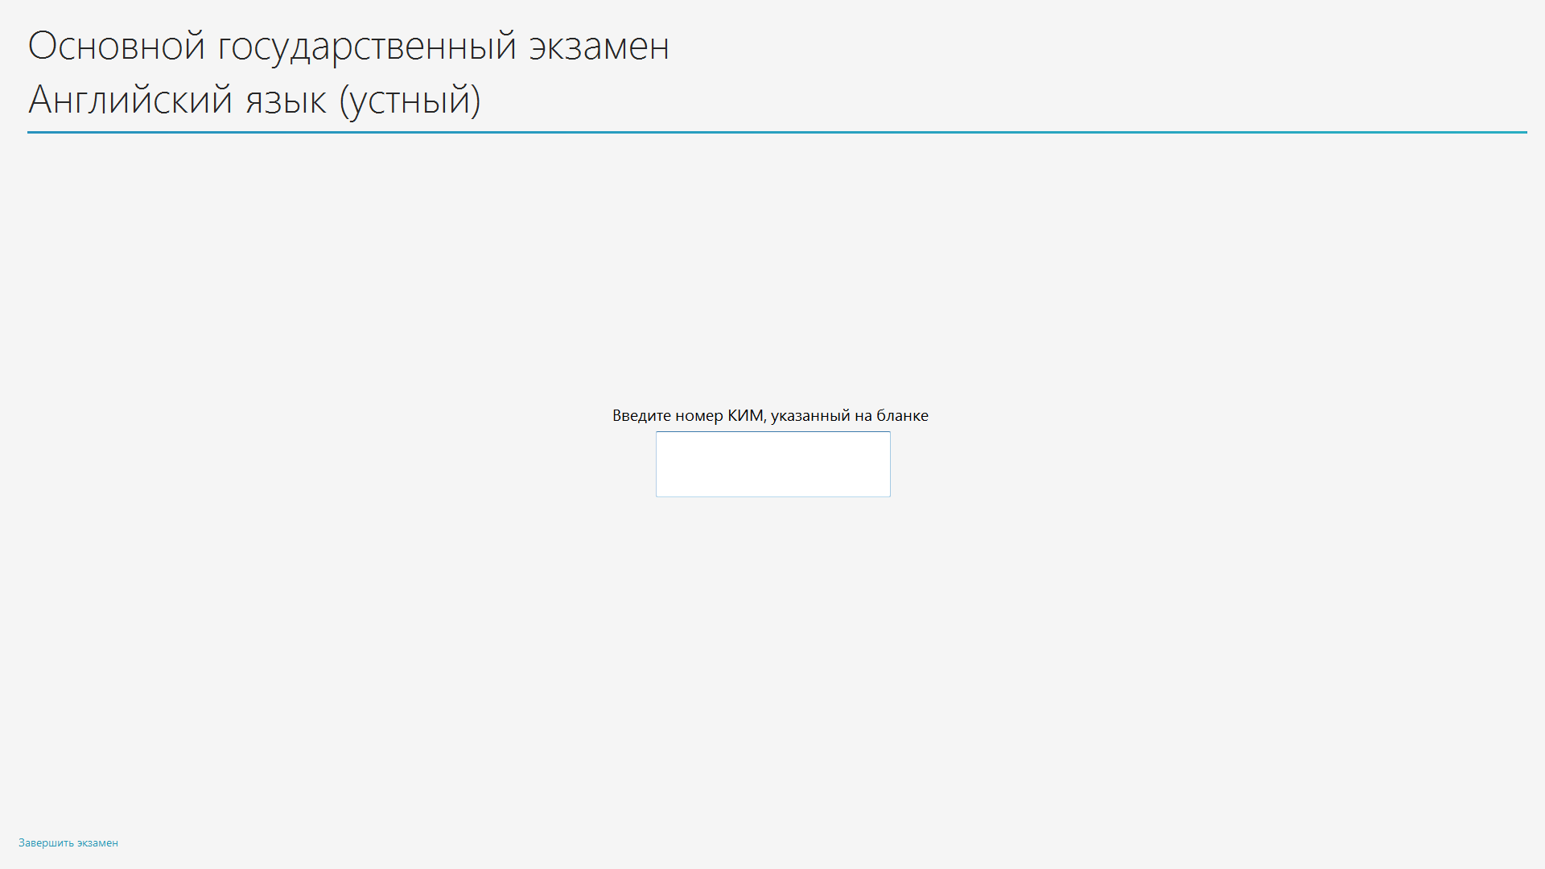
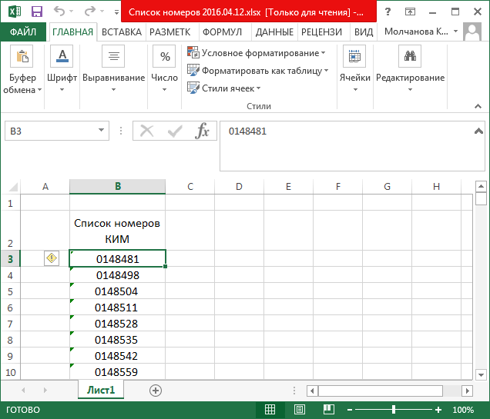
Техническая подготовка и проведение апробации
Ввод номера КИМ
Ввести номер КИМ, из списка номеров КИМ, который находится на выданном CD диске
1
2

Slide 14
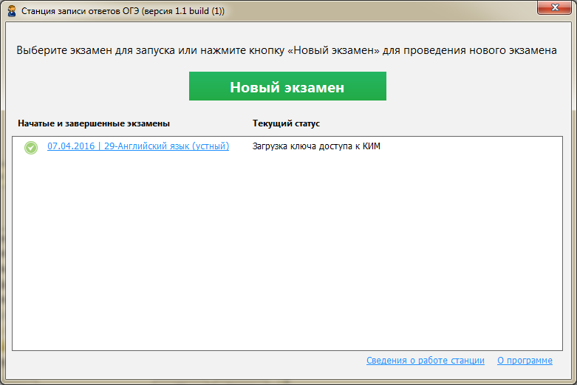
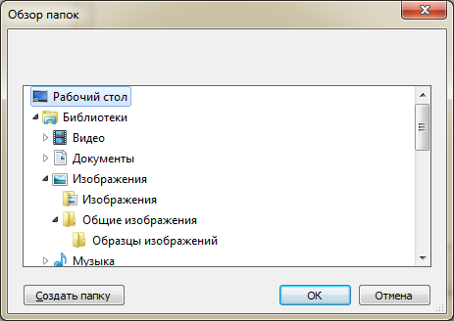
Техническая подготовка и проведение апробации
Выгрузка технической информации
Произойдет сохранение файла с логами станции в указанную папку
2
1

Slide 15
Техническая подготовка и проведение апробации
Отправка результатов апробации
Отправить на электронную почту службы технической поддержки support_school@i-kompas.ru:
журнал апробации
файлы со сведениями о работе станций
паспорта рабочих станций
Журнал апробации
Сведения
о работе станции
Паспорт рабочей станции

